Slide 1
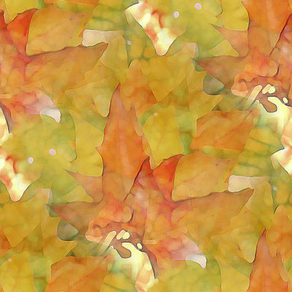
7 класс
Модуль – 1 «Механическое движение»
Природа так обо всём позаботилась, что повсюду находишь чему учиться.
Леонардо да Винчи
Физика на каждом шагу
Веселые задачи для толковых ребят. Простые, но каверзные.
Бажина Г.Г. – учитель физики г.Красноярск

Slide 2
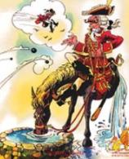
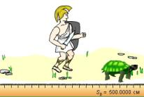
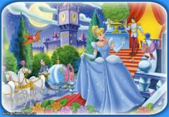
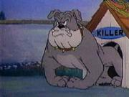
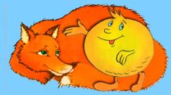
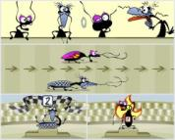
Механическое движение
Ахиллес и черепаха
Красная Шапочка и волк
Барон Мюнхгаузен
Играем
Приключение Золушки на балу
Том и Спайк
Летел, летел лепесток
Измеряем
Прогулка Колобка
Тараканьи бега

Slide 3
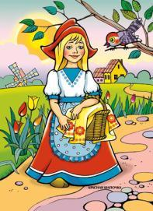
Красная Шапочка и волк
Красная Шапочка должна отнести бабушке пирожки. Если она пойдет прямо через лес с привычной средней скоростью, то путь до бабушки займет 40 минут. Чтобы не встретиться с волком, она решает идти в обход. Обходной путь в 1,5 раза длиннее прямого пути. Через какое время девочка попадет к бабушке, если будет идти со средней скоростью в 2 раза больше привычной?
Решение

Slide 4
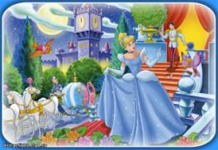
Приключение Золушки на балу
На каком расстоянии от принца карета превратится в тыкву, а лошади в крыс, если без пяти минут двенадцать Золушка убежала от возлюбленного со скоростью 5 м/с? От принца до кареты было 200 м. Лошади до своего превращения в крыс бежали со скоростью 54 км/ч.
Решение

Slide 5
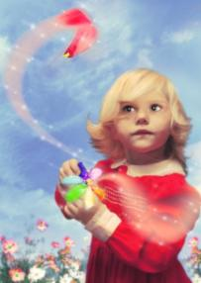
Летел, летел лепесток
Летел, летел лепесток, Не на запад и восток, А на север, через юг, Возвратился, сделав круг. Через час у ног упал. Его ты скорость посчитал?
Решение

Slide 6
Прогулка Колобка
Колобок прокатился от дома до Лисы за полчаса. Сколько оборотов сделала его голова, если скорость Колобка 10км/ч, а радиус головы 10 см?
Решение

Slide 7
Ахиллес и черепаха
Обнаружив в 64 м от себя уползающую черепаху , Ахиллес начал ее преследовать. Сократив расстояние до черепахи в 8 раз и осознав свое превосходство, он прекратил погоню. Какой путь проделал Ахиллес с начала погони, если его скорость в 15 раз больше скорости черепахи? Движение Ахиллеса и черепахи проходило по одной прямой.
Решение

Slide 8
Измеряем
Определите площадь однородной картонки неправильной формы, если у вас есть ножницы, линейка, весы, разновес.
Взвесьте пластинку. Вырежьте из нее фигуру правильной формы (например, квадрат), площадь которого легко измерить. Найдите отношение масс- оно равно отношению площадей.
Решение

Slide 9
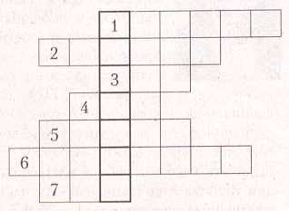
Кроссворд
Играем
Ключевое слово «Галилей»
1.Градус. 2.Ураган. 3.Лед. 4. Миг. 5. Кулон. 6. Молекула. 7.Май.
1.Единица температуры.
2.Очень сильный ветер.
3.Мерзлая вода.
4.Очень малый интервал времени.
5.Единица электрического заряда.
6.Мельчайшая частица вещества.
7.Самый короткий учебный месяц.

Slide 10
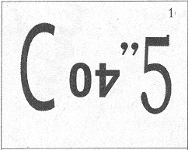
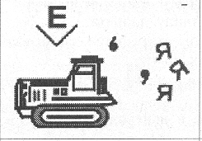
Играем
Приплюсуем –вычтем:
1.Лапа+М=
2.Алиса–А =
3.Кузов–О =
Ответ:
Лампа
Сила
Звук
Решите ребусы
Ответ: скорость траектория

Slide 11
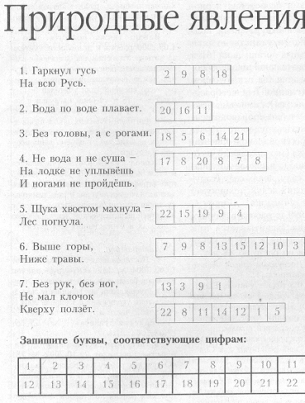
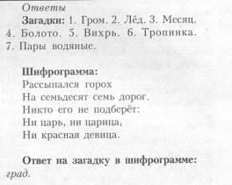
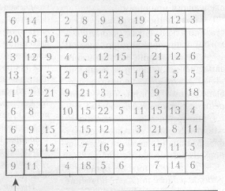
Расшифруйте шифрограмму. Ключом к ней послужат ответы на хорошо известные загадки. В итоге у вас должна получиться еще одна загадка, ответ на которую и будет ключевым.
Играем

Slide 12
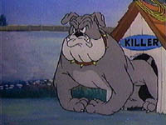
Том и Спайк.
Том, как угорелый, рванул на 1500 м вокруг дома со скоростью 45 км/ч. За ним со скоростью 30 км/ч припустил разъяренный Спайк. Когда разъяренный Спайк сможет укусить удивленного Тома?
Решение
Спайк сможет укусить Тома, если Том обгонит его на круг.

Slide 13
Кубок Большого Таракана.
На стадионе для тараканьих бегов успели подготовить только половину беговой дорожки, а на другой половине лежит песок. На тренировку вышли два брата-близнеца. Каждый из них на дорожке развивает скорость 15 см/с, а на песке 12 см/с. Чтобы не мешать друг другу, они от места старта побежали в противоположные стороны. Через какое время они встретятся, если известно, что старт находится на границе готовой дорожки и песка, а длина готовой дорожки 3 м?
Решение

Slide 14
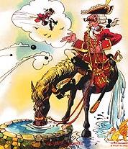
Барон Мюнхгаузен рассказывает…
- Когда моя любимая лошадь подворачивает ногу, я обычно взваливаю лошадь на себя, и мы продолжаем движение, но медленнее. Когда я сверху, наша скорость 120 км/ч, а когда я снизу – всего 30 км/ч. Чему равна наша средняя скорость, если а) я еду полпути, а потом несу лошадь; б) я еду половину времени, а потом несу лошадь?
Решение

